Slide 2
Standards pour l’accès à de l’information structurée
Web Feature Service et Filter Encoding
Dimitri.Sarafinof@ign.fr
27 mars 2013

Slide 3
Programme
Web Feature Service (WFS)
Fonctionnalités de base
Découverte de la structure des données et accès à des données structurée
Langage de requête Filter Encoding (FE)
Requêtage/filtrage de données structurées
Outils de saisie de données naturalistes : description
Outils de saisie de données naturalistes : utilisation de WFS et de Filter Encoding

Slide 4
01. Web Feature Service principales fonctionnalités du WFS
75

Slide 5
Web Feature Service
Description
Service web d’accès aux données géographique (= téléchargement) permettant d’accéder aux données au moment où on en a besoin, suivant un filtre, au format et dans la projection souhaitée par un protocole standard.
En entrée : requête de données géographiques
En sortie : données "vecteur" structurées
Apports
Sélection des données
par filtre spatial : emprise, relations spatiales (« est dans », « intersecte », etc.)
par filtre sémantique : types d’objets (bâtiments, routes, …), par valeur attributaire (hauteur bâtiments > 4m, largeur routes > 4m, …), par couches de données prédéfinies
par filtre temporel : une date précise, une période, des données historiques, …
Interopérabilité : interface avec autres services (catalogage, traitement, etc.)

Slide 6
Web Feature Service : les fonctionnalités
Opération GetCapabilities
Accès à la liste opérations disponibles et du contenu du service (objets géographiques)
Opération DescribeFeatureType
Accès à la structure des données sous forme de schéma GML
Définissant les classes d’objets, leurs attributs, les relations, …
Opération GetFeature
Accès / Téléchargement des données au format GML (ou autre format) en fonction de critères de requêtes/filtres
Éventuellement, capacité de mise à jour des objets géographiques (insertion, suppression, mise à jour)
WFS-Transactional (processus de mises à jour, remontées terrain)

Slide 7
Opération GetCapabilities 1/2
Structure de la réponse en différentes parties
Identification (ServiceIdentification)
Titre, résumé, mots clefs
Type du service : WFS
Version du service
Contraintes, limites d’accès/copyright, …
Fournisseur du service (ServiceProvider)
Nom, site web, ..,contact (nom, position, mail, téléphone, adresse), ,…
Métadonnées des opérations supportées (OperationsMetadata)
Liste des opérations
Paramètres autorisés
Contraintes de service (ServiceContraints)
Définit le support des différentes classes de conformité
Capacités étendues
Section libre permettant d’ajouter des extensions, métadonnées spécifiques (par exemple INSPIRE)
Liste des types d’objets géographiques (Content)
Nom, titre, résumé, mots clefs, …
=> Cas du SINP :
Observations naturalistes de la faune, de la flore
Observations d’habitats

Slide 8
Opération GetCapabilities 2/2
Capacités de filtrage / standard Filter Encoding 2.0
Classes de conformité FE supportées
Plus précis que ce qu’on retrouve au niveau classe de conformité WFS
Opérateurs scalaires supportés
Opérateurs logiques (AND, OR,…)
Opérateurs de comparaison (PropertyIsLessThan, PropertyIsGreaterThan, PropertyIsEqualTo, PropertyIsBetween, …)
Capacités spatiales
Opérandes spatiales (Envelope, Point, LineString, Polygon, …)
Opérateurs spatiaux (Contains, Overlaps, BBOX, Equals, …)
Opérateurs temporels
Opérandes temporelles (TimeInstant, TimePeriod)
Opoérateurs spatiaux (After, Before, Begins, Tcontains, Tequals, Toverlaps, …)
Fonctions
abs, airea, cos, sin, buffer, ceil, centroid, …

Slide 9
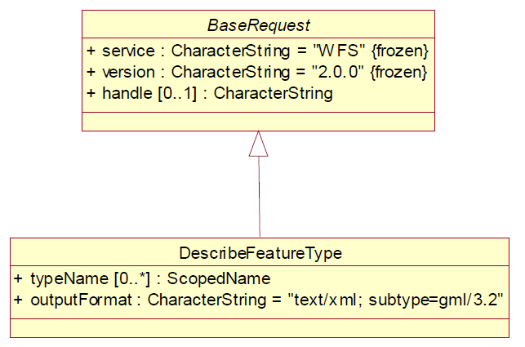
Opération DescribeFeatureType 1/2
Permet d’accéder à une description des types d’objet géographique par leurs noms (dans la liste du GetCapabilities) sous forme de schéma GML structuré
Requête
typeName = nom(s) du/des type(s) d’objet géographique
Format = GML3.2 => schémas XSD GML

Slide 10
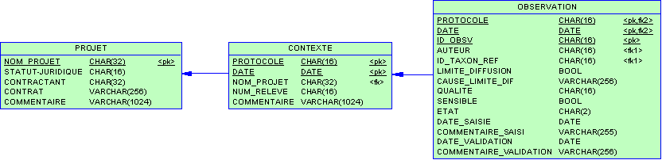
Opération DescribeFeatureType 2/2
Structure Projet / Contexte / Observation
Réponse
Schéma GML définissant la structure des données
DescribeFatureType_response.xml

Slide 11
<xsd:schema xmlns:sinp="http://www.naturefrance.fr/sinp" xmlns:xsd="http://www.w3.org/2001/XMLSchema" xmlns:gml="http://www.opengis.net/gml/3.2" targetNamespace="http://www.naturefrance.fr/sinp" elementFormDefault="qualified" version="2.0.1">
<xsd:import namespace="http://www.opengis.net/gml/3.2" schemaLocation="http://schemas.opengis.net/gml/3.2.1/gml.xsd"/>
<!-- == Projet == -->
<xsd:element name="Projet" type="sinp:ProjetType" substitutionGroup="gml:AbstractFeature"/>
<xsd:complexType name="ProjetType">
<xsd:complexContent>
<xsd:extension base="gml:AbstractFeatureType">
<xsd:sequence>
<xsd:element name="nom" type="xsd:string"/>
<xsd:element name="statutJuridique" type="xsd:string"/>
<xsd:element name="contractant" type="xsd:string"/>
<xsd:element name="contrat" type="xsd:string"/>
<xsd:element name="commentaire" type="xsd:string"/>
<xsd:element name="contexte" type="sinp:ContextePropertyType" minOccurs="1" maxOccurs="unbounded"/>
</xsd:sequence>
</xsd:extension>
</xsd:complexContent>
</xsd:complexType>
<xsd:complexType name="ProjetPropertyType" >
<xsd:sequence>
<xsd:element ref="sinp:Projet" minOccurs="0"/>
</xsd:sequence>
<xsd:attributeGroup ref="gml:AssociationAttributeGroup"/>
</xsd:complexType>

Slide 12
<!-- == Contexte == -->
<xsd:element name="Contexte" type="sinp:ContexteType" substitutionGroup="gml:AbstractFeature"/>
<xsd:complexType name="ContexteType">
<xsd:complexContent>
<xsd:extension base="gml:AbstractFeatureType">
<xsd:sequence>
<xsd:element name="protocole" type="xsd:string"/>
<xsd:element name="date" type="xsd:dateTime"/>
<xsd:element name="nomProjet" type="xsd:string"/>
<xsd:element name="numReleve" type="xsd:string"/>
<xsd:element name="commentaire" type="xsd:string"/>
<xsd:element name="observation" type="sinp:ObservationPropertyType" minOccurs="1" maxOccurs="unbounded"/>
</xsd:sequence>
</xsd:extension>
</xsd:complexContent>
</xsd:complexType>
<xsd:complexType name="ContextePropertyType">
<xsd:sequence>
<xsd:element ref="sinp:Contexte" minOccurs="0"/>
</xsd:sequence>
<xsd:attributeGroup ref="gml:AssociationAttributeGroup"/>
</xsd:complexType>

Slide 13
<!-- == Observation == -->
<xsd:element name="Observation" type="sinp:ObservationType" substitutionGroup="gml:AbstractFeature"/>
<xsd:complexType name="ObservationType">
<xsd:complexContent>
<xsd:extension base="gml:AbstractFeatureType">
<xsd:sequence>
<xsd:element name="protocole" type="xsd:string"/>
<xsd:element name="date" type="xsd:dateTime"/>
<xsd:element name="idObserv" type="xsd:string"/>
<xsd:element name="auteur" type="xsd:string"/>
<xsd:element name="idTaxonRef" type="xsd:string"/>
<xsd:element name="limiteDiffusion" type="xsd:boolean"/>
<xsd:element name="qualite" type="xsd:string"/>
<xsd:element name="sensible" type="xsd:boolean"/>
<xsd:element name="etat" type="xsd:string"/>
<xsd:element name="dateSaisie" type="xsd:dateTime"/>
<xsd:element name="commentaireSaisi" type="xsd:string"/>
<xsd:element name="dateValidation" type="xsd:dateTime"/>
<xsd:element name="commentairevalidation" type="xsd:string"/>
</xsd:sequence>
</xsd:extension>
</xsd:complexContent>
</xsd:complexType>
<xsd:complexType name="ObservationPropertyType">
<xsd:sequence>
<xsd:element ref="sinp:Observation" minOccurs="0"/>
</xsd:sequence>
<xsd:attributeGroup ref="gml:AssociationAttributeGroup"/>
</xsd:complexType>
</xsd:schema>

Slide 14
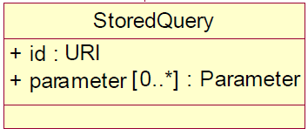
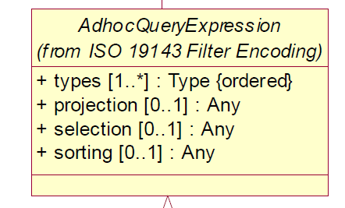
GetFeature
Permet d’accéder à une sélection d’objet géographique
Requêtes : deux moyens d’effectuer des requêtes
Stored Query :permet l’exécution d’une requête stockée suivant des paramètres
http://naturefrance.fr/sinp/wfs??service=wfs&version=2.0.0&request=GetFeature&StoredQuery_Id=MaRequete&Pam1=v1&Pam2=v2&...
Adhoc Query : permet l’exécution d’une requête spécifique
http://naturefrance.fr/sinp/wfs??service=wfs&version=2.0.0&request=GetFeature&TypeNames=Projet,Contexte,Observation&Filter=..

Slide 15
GetFeature AdHoc Query
Paramètres de requêtage GetFeature (encodage Get/KVP) :
Paramètres présentation
STARTINDEX (1) : début de l’index pour les objets téléchargés (gml:id)
COUNT (1) : limite des valeurs fournies dans TYPENAME
OUTPUTFORMAT (application/gml+xml; version=3.2) : ou autre format supporté dans le GetCapabilities
RESULTTYPE (results) : ou hits pour connaitre le nombre d’objets
Paramètres resolve
RESOLVE
RESOLVEDEPTH (*)
RESOLVETIMEOUT (server specific)
Mots clefs de requêtage (partie Filter Encoding)
TYPENAMES : nom des types d’objets géographiques
ALIASES : définition d’alias pour les TYPENAMES pouvant être utilisés dans le filtre
SRSNAME : le système de coordonnées
PROJECTIONCLAUSE : PROPERTYNAME en Get/KVP
FILTER (suivant language Filter Encoding)
LANGUAGE
RESOURCEID
BBOX
SORTBY

Slide 16
02. Filter Encoding Description

Slide 17
Filter Encoding (FE) : les ceoncepts
Permet d’exprimer des filtres (contraintes) en XML
Définition d’opérateurs logiques, spatiaux, temporels, de comparaison, arithmétiques permettant des requêtes sur les valeurs d’attributs complexes
Utilisation pour les requêtes sur les services OGC:
WFS, WCS, Catalogue Service, …
Version officielle : 2.0 depuis fin 2010 (ISO 19143)
Version 1.1 largement implémentée

Slide 18
La structure de Filter encoding
Mots clefs de requêtage
TYPENAMES : nom des types d’objets géographiques
ALIASES : définition d’alias pour les TYPENAMES pouvant être utilisés dans le filtre
SRSNAME : le système de coordonnées
PROJECTIONCLAUSE (PROPERTYNAME en Get/KVP) : liste des attributs qu’on souhaite récupérer (si on ne les veut pas tous) / type d’objet
FILTER : les prédicats qui doivent être vérifiés
LANGUAGE
RESOURCEID
BBOX
SORTBY : l’ordonnancement souhaité des données retournées (par exemple par ordre alphabétique suivant l’attribut Name

Slide 19
La partie "Filter"
Un filtre permet d’identifier un sous-ensemble de ressources d’une collection dont les propriétés satisfont un ensemble de prédicats
Le filtre est exprimé en XML
Différents types d’opérateur sont définis :
Opérateurs logiques : et, ou
Opérateur de comparaison : égal à, plus petit que, ressemble à, est entre, ..
Opérateurs spatiaux : est dans, intersecte, contient, est égal à, …
Opérateurs temporels : avant, après, intersecte, contient, est égal à, …
Possibilité de définir ses propres fonctions et opérateurs

Slide 20
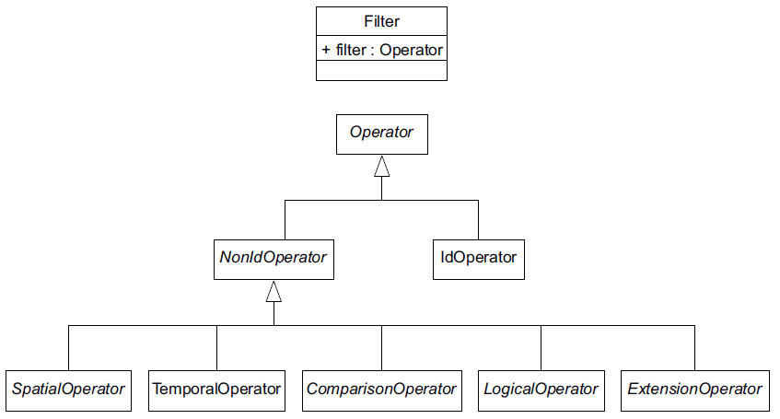
Filter Encoding : catégories de filtres

Slide 21
Filter Encoding : exemple
Si on considère une structure hiérarchique
Projet / Contexte/ Observation
Typenames = Projet, Contexte, Observation
Filtre
Opérateur de comparaison "PropertyIsBetween"
Opérateur temporel "After"
Opérateur de comparaison "PropertyIsEqualTo"

Slide 22
<fes:Filter
xmlns:fes="http://www.opengis.net/fes/2.0"
xmlns:xsi="http://www.w3.org/2001/XMLSchema-instance"
xmlns:gml="http://www.opengis.net/gml/3.2"
xsi:schemaLocation="http://www.opengis.net/fes/2.0 http://schemas.opengis.net/filter/2.0/filterAll.xsd http://www.opengis.net/gml/3.2 http://schemas.opengis.net/gml/3.2.1/gml.xsd ">
<fes:And>
<!--Permet de filtrer les observations dont la date d'acquisition est après le 22/03/2013 20h07-->
<fes:After>
<fes:ValueReference>sinp:Observation/dateValidation</fes:ValueReference>
<gml:TimeInstant gml:id="TI1">
<gml:timePosition>2013-03-22T20:07:48.11</gml:timePosition>
</gml:TimeInstant>
</fes:After>
<!--Permet de filtrer toutes les observations dont l'attribut sensible est à "non"-->
<fes:PropertyIsEqualTo>
<fes:ValueReference>sinp:Observation/sensible</fes:ValueReference>
<fes:Literal>no</fes:Literal>
</fes:PropertyIsEqualTo>
</fes:And>
</fes:Filter>

Slide 23
Filter Encoding : application WFS
Ce filtre FE peut être directement inséré dans une requête WFS permettant ainsi d’accéder aux observations souhaitées

Slide 24
Injection du filtre dans requête WFS
<GetFeature xmlns="http://www.opengis.net/wfs/2.0" xmlns:fes="http://www.opengis.net/fes/2.0" xmlns:gml="http://www.opengis.net/gml/3.2" xmlns:sinp="http://www.naturefrance.fr/sinp" xmlns:xsi="http://www.w3.org/2001/XMLSchema-instance" version="2.0.0" service="WFS" handle="Example Query" xsi:schemaLocation="http://www.opengis.net/wfs/2.0 http://schemas.opengis.net/wfs/2.0/wfs.xsd http://www.opengis.net/gml/3.2 http://schemas.opengis.net/gml/3.2.1/gml.xsd">
<!--on considère les objets de type "Projet, Contexte et Observations"-->
<Query typeNames="sinp:Projet sinp:Contexte sinp:Observation" handle="Q01">
<fes:Filter>
<fes:And>
<!--Permet de filter toutes les observations dont la date d'aquisistion est après le 22/03/2013 20h07-->
<fes:After>
<fes:ValueReference>sinp:Place/Observation/Aquisition_date</fes:ValueReference>
<gml:TimeInstant gml:id="TI1">
<gml:timePosition>2013-03-22T20:07:48.11</gml:timePosition>
</gml:TimeInstant>
</fes:After>
<!--Permet de filtrer toutes les observations dont l'attribut sensible est à "non"-->
<fes:PropertyIsEqualTo>
<fes:ValueReference>sinp:Observation/sensible</fes:ValueReference>
<fes:Literal>no</fes:Literal>
</fes:PropertyIsEqualTo>
</fes:And>
</fes:Filter>
</Query>
</GetFeature>

Slide 25
Cas d’utilisation dans l’outil de saisie de données naturaliste
Web Feature Service et Filter Encoding
Jean-luc.cousin@ign.fr
27 mars 2013

Slide 26
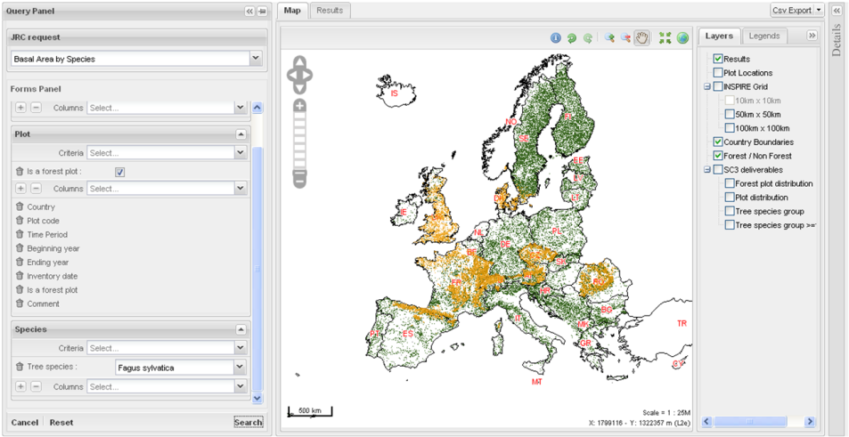
03. Outils de saisie de données naturalistes Description

Slide 27

Contexte
Le contexte
Projet créé dans le cadre d’un marché passé avec Centre Commun de Recherche de la Commission Européenne
Projet complété par des projets nationaux avec des établissements publics (ONF, ONEMA) et par des projets internes de l’IGN
Les contraintes du système:
Pouvoir intégrer des lots de données paramétrables.
Assurer la sécurité des données collectées
Assurer des fonctions de validation des traitements réalisés
Tenir compte des structures informatiques plus ou moins évoluées des acteurs concernées (20 pays)

Slide 28
Les fonctions de l’application
Base de production
Base d’exploitation
Recopie des données
Consultation/exportation
des données
Agrégation par
unité géographique
Importation des lots
de données, saisie
Interpolation, géostatistiques
Description des lots
de données (métadonnées)
Consultation/exportation
des données et résultats
Back office
Front office

Slide 29
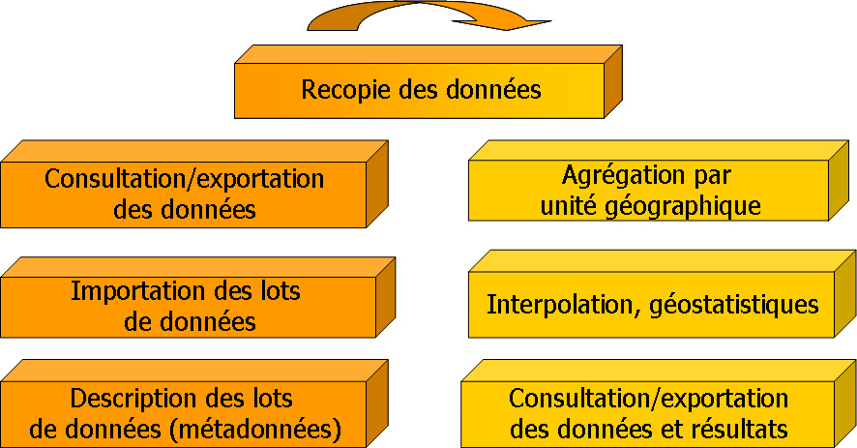
Module de description des lots de données

Slide 30
Description des lots de données
Objectif: décrire les métadonnées « d’exploitation » correspondant aux lots de données à traiter (protocoles).
Séquencement des opérations:
Description logique des données utilisées (Données, unités, modalités)
Description physique des données utilisées (Tables, fichiers, formulaires Web)
Définition des correspondances:
Fichiers <-> Tables (importation)
Tables <-> Formulaires (consultation, requêtes, exportation)
Tables <-> Tables (recopie base de production -> base d’exploitation)

Slide 31
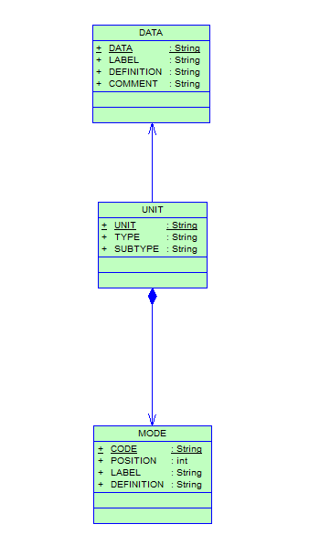
Description Logique des données
Uns donnée est une entité logique du système
Exemple: un taxon, une abondance, une coordonnée, une date d’observation, …
Chaque donnée est liée à une unité (UNIT)
Exemple: mètre, kilogramme, pourcentage, code_taxon, abondance…
Si une unité des de type CODE alors elle possède une liste de valeurs finie
Exemple pour couleur_écureuil :
Code = 01, label = roux,
Code = 02, label = brun, …
Notes:
The first step in setting up the system is to describe the data that the application manipulates.
For example, when dealing with forest inventories, we have location data, information about the plot (exposure, crown cover …) and information about the trees (species, height …).
The DATA table contains the description of all the different items of information used in the system (a tree identifier, a species, a plot coordinate, a date of inventory …).
Each DATUM possesses a UNIT which corresponds to different types of units.
Meter -> Numeric
Kilogram -> Numeric

Slide 32
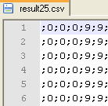
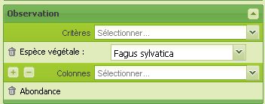
Description physique des données
Un format: liste de champs
Un champ : représentation physique d’une donnée
Table
CSV file
HTML form
Importation
Queries
Correspondance entre champs
Notes:
Logical description => Dictionaries
Physical description => Where is the data?
A FIELD can be one of three types:
A TABLE_FIELD describes the location of a field in a database (a column in a table).
A FILE_FIELD describes the location of a field in a CSV file (the position of a column in a Comma-separated Values file)
A FORM_FIELD describes the HTML form element corresponding to the data.
The FIELD_MAPPING table describes the links between two fields.

Slide 33
Module de consultation des données

Slide 34
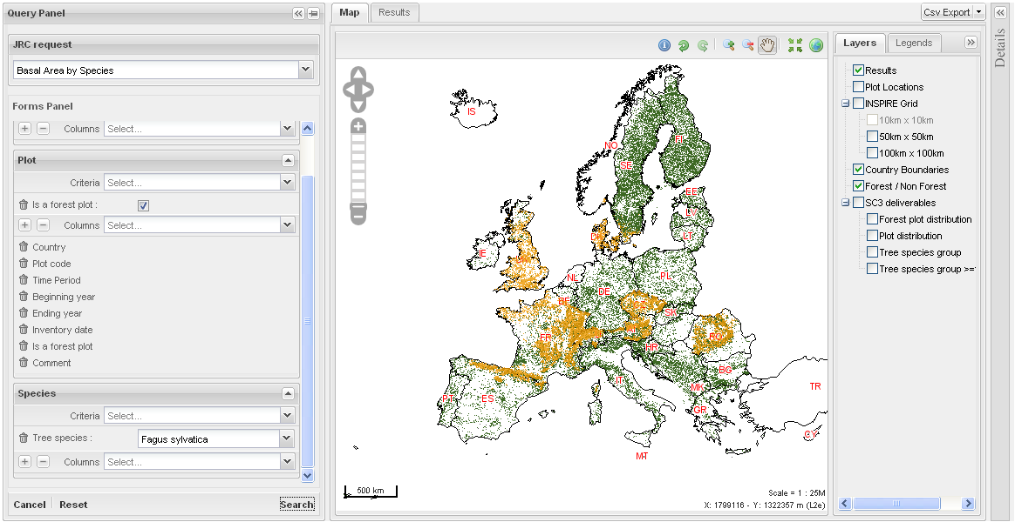
Module de consultation/exportation (1/4)
Choix:
critères de sélection &
colonnes à afficher
Résultats:
Tableaux &
Cartes

Slide 35
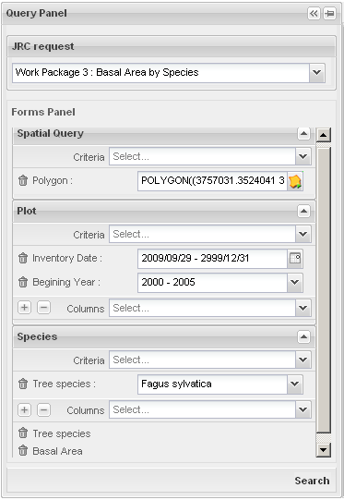
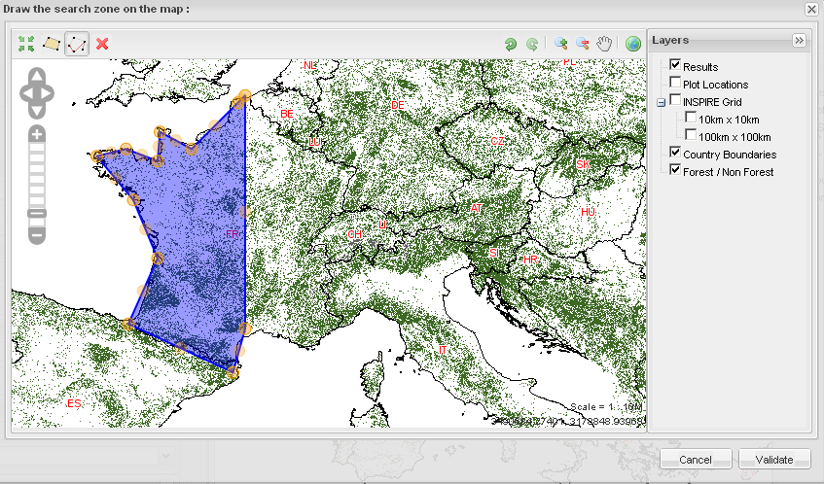
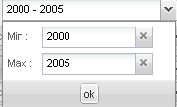
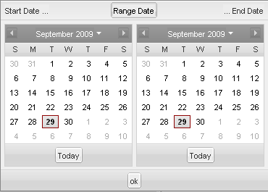
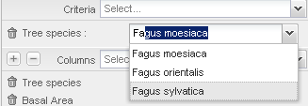
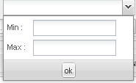
Module de consultation/exportation (2/4)
Critères spatiaux
Critères temporels
Données qualitatives
Données quantitatives

Slide 36
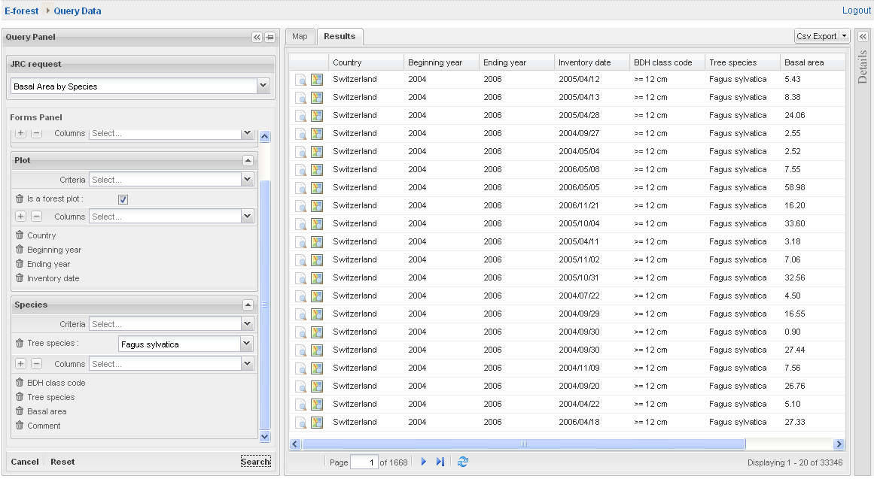
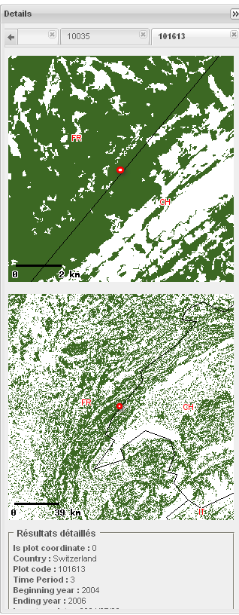
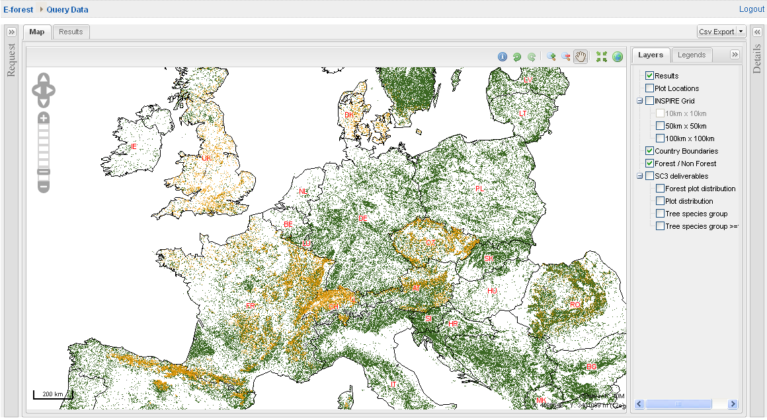
Module de consultation/exportation (3/4)
Tableaux
Fiche
Carte

Slide 37
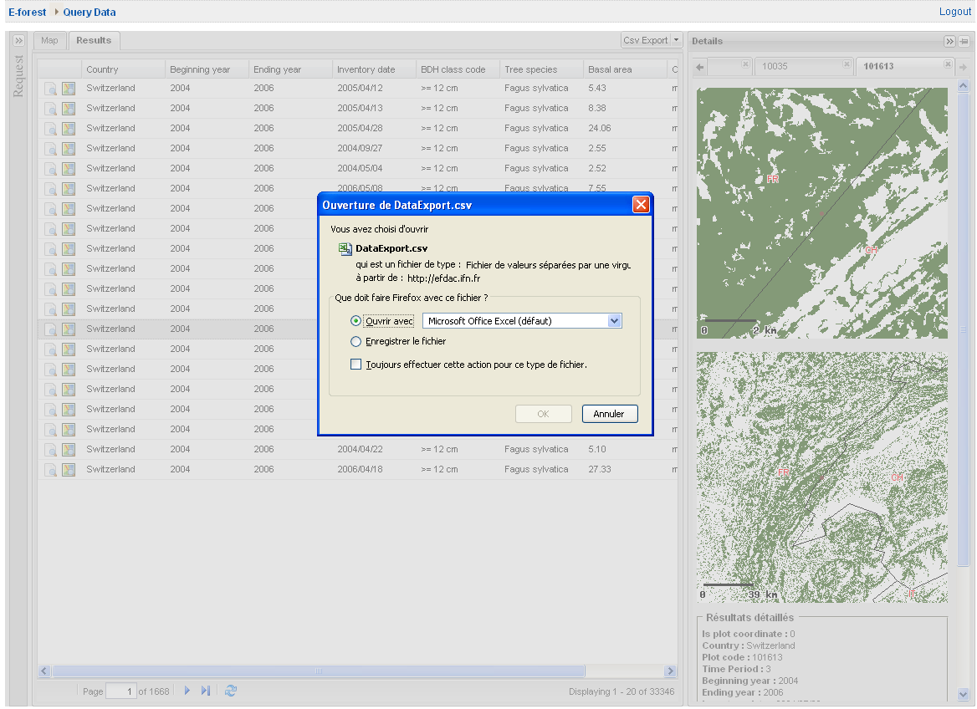
Module de consultation/exportation (4/4)
Exportation

Slide 38
04. Outils de saisie de données naturalistes Utilisation de WFS et de Filter Encoding

Slide 39
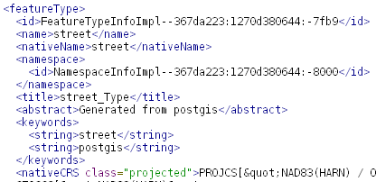
Utilisation de le norme WFS&FE
Description Logique
des données
Description Physique (structure)
Génération automatique
du FeatureType en GML
DescribeFeatureType ()
Table
CSV file
HTML form
FeatureType
Correspondances entre champs

Slide 40
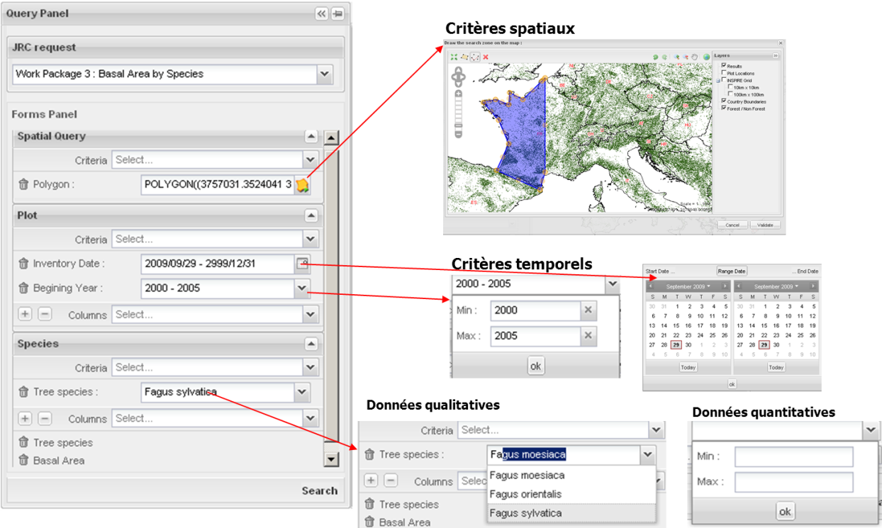
Utilisation de le norme WFS&FE
A partir du module de requêtes
Requête SQL (clause where: attributs + spatiale)
Requête GetFeature (FE :
attributs + spatiale)

Slide 41


Architecture du SINP
Utilisateurs, SI nationaux voire internationaux
SINP national
Données élémentaires
d’échanges
Données de synthèse
Plateformes régionales
Plateformes thématiques
DescribeFeatureType()
GetFeature (FE)
Données Sources
Données élémentaires
d’échanges
….
Producteurs
Outil de saisie de données naturalistes

